Slide 1
MySQL With Navicat

Slide 2
Introduction to Navicat
Navicat for MySQL គឺជាសមាជិកមួយរបស់កម្មវិធី Navicat ដែលប្រើជាមួយ MySQL Server ដោយមានមុខងារជា​ច្រើនដូចជា Import/Export Data, Backup and Restore ឬប្រើសម្រាប់ផ្ទេរទិន្នន័យ (Transfer Data) ពី Database Server មួយទៅ Database Server មួយទៀតបាន និងអាចបង្កើតរបាយការណ៍បាន (Report) យ៉ាងងាយដោយប្រើ GUI ជាមួយលក្ខណៈ point-and-click និង drag-and-drop។
Navicat Premium គឺជា Ultimate member របស់កម្មវិធី Navicat ផងដែរ ដែល Edition នេះគឺជាកម្មវិធី All-in-One Database Administration។ មានន័យថា Navicat Premium គឺជា Program ដែលអាចប្រើជាមួយ​ MySQL, SQL Server, SQLite, Oracle ឬ PostgreSQL Database ក៏បាន។
Notes:
នៅក្នុងមេរៀននេះយើងនឹងសិក្សារជាមួយឩបករណ៍គ្រប់គ្រង Database របស់កម្មវិធី Navicat ដោយប្រើប្រាស់ GUI (Graphical User Interface) ហើយនឹងបង្ហាញពីការកំណត់ Connection រវាង Navicat និង MySQL។
ការប្រើប្រាស់ Navicat
Navicat គឺជា Program មួយដែលផ្តល់ភាពងាយស្រួលក្នុងការគ្រប់គ្រង Database តាមរយៈ GUI ហើយវាក៏មានលក្ខណៈសំខាន់ផងដែរចំពោះអ្នកបង្កើត Program សម្រាប់បង្កើត Database-Driven ទៅកាន់ Application របស់គេ។ ចំពោះ Navicat Program អ្នកដំឡើងលើ Windows, Mac ឬ Linux ក៏បាន។
Navicat for MySQL គឺជាសមាជិកមួយរបស់កម្មវិធី Navicat ដែលប្រើជាមួយ MySQL Server ដោយមានមុខងារជា​ច្រើនដូចជា Import/Export Data, Backup and Restore ឬប្រើសម្រាប់ផ្ទេរទិន្នន័យ (Transfer Data) ពី Database Server មួយទៅ Database Server មួយទៀតបាន និងអាចបង្កើតរបាយការណ៍បាន (Report) យ៉ាងងាយដោយប្រើ GUI ជាមួយលក្ខណៈ point-and-click និង drag-and-drop។
Navicat Premium គឺជា Ultimate member របស់កម្មវិធី Navicat ផងដែរ ដែល Edition នេះគឺជាកម្មវិធី All-in-One Database Administration។ មានន័យថា Navicat Premium គឺជា Program ដែលអាចប្រើជាមួយ​ MySQL, SQL Server, SQLite, Oracle ឬ PostgreSQL Database ក៏បាន។

Slide 3
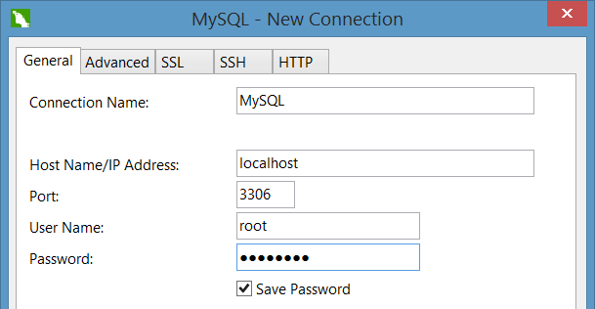
ភ្ជាប់ Connection ទៅកាន់ MySQL Database
Notes:
កាល​ពីមេរៀន​មុន​យើង​បាន​ដំឡើង MySQL Server រួចរាល់​ហើយ។ នៅត្រង់​ចំណុចនេះ​ យើង​នឹងបើក​កម្មវិធី Navicat (សម្មតយើង​បាន​ Install Navicat ហើយ) ដោយចូលទៅក្នុង Start Menu រួចស្វែងរកពាក្យ​ថា Navicat រួចចុច Enter។ នៅពេលនេះ​អ្នក​នឹង​ឃើញផ្ទាំងរបស់ Navicat ដូចខាងក្រោម
ចុចលើ Connection → MySQL
បញ្ចូលឈ្មោះ Connection Name, Host Name/IP Address, Port, User Name និង Password របស់ MySQL Server រួចុច Test Connection ដើម្បីសាក្បង
នៅពេលដែលទទួលបាន​សារ​ដូចខាងក្រោមនេះហើយ ចុច OK → OK
ពេលនេះអ្នក​អាចចុចលើ Database និងឃើញដូចខាងក្រោម

Slide 4
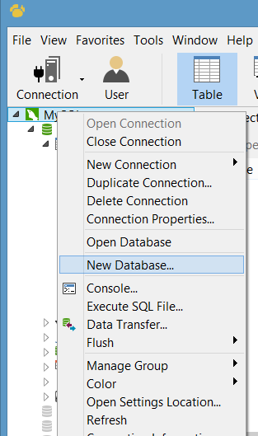
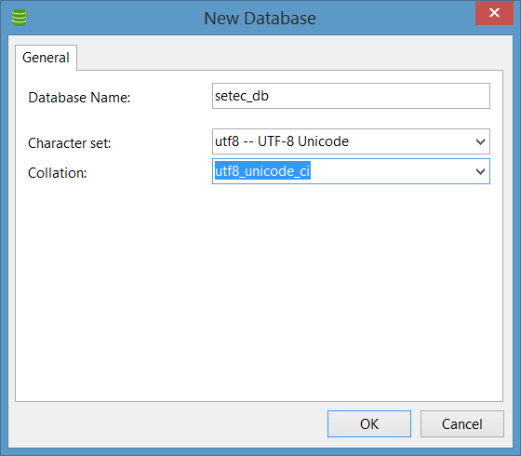
ការបង្កើត Database
Notes:
Navicat បានផ្តល់​នូវ​មុខងារ​ឱ្យ​អ្នក​បង្កើត Database និង Objects តាមរយៈវា​បាន។ ខាងក្រោមជា​វិធីសាស្ត្រ​នៃការ​បង្កើត Database
Database Name: កំណត់ឈ្មោះ Database
Character set and Collation: ជ្រើសរើសប្រភេទនៃការរក្សាទុកទិន្នន័យ

Slide 5
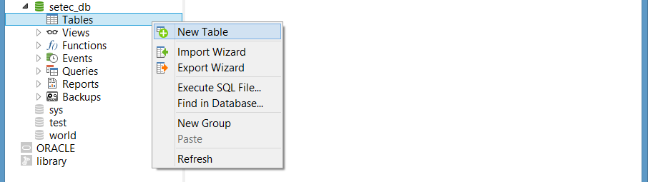
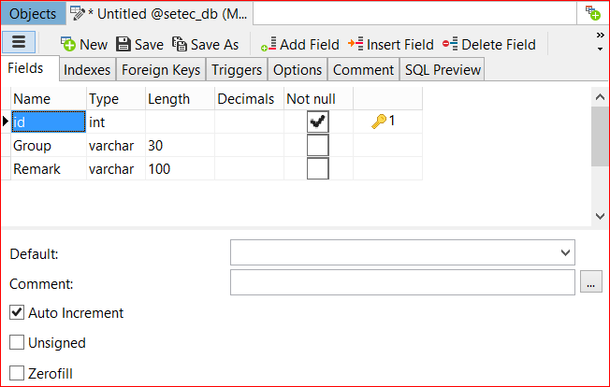
ការបង្កើត Table
Notes:
យើង​បង្កើត​បង្កើត Database ឈ្មោះថា setec_db រួចរាល់ហើយ។ នៅពេលអ្ន​ក​យើង​បង្កើត​ Table នៅក្នុង setec_db នេះ។ Double-Click លើ​ setec_db → Right-Click: Tables → New Table
Name: បញ្ចូលឈ្មោះ Column
Type: ជ្រើសរើស​ប្រភេទទិន្នន័យ
Length: កំណត់​ប្រវែង​ផ្ទុក​ទិន្នន័យ
Decimals: កំណត់​ចំនួនខ្ទង់​ក្រោយ​ក្បៀស
Not Null: មិនអនុញ្ញាតិ​បញ្ចូលទទេ
Default: កំណត់​តម្លៃជាក់​លាក់
Comment: ដាក់​កំណត់​សម្គាល់​លើ​ Table
Auto Increment: បង្កើតលេខ Auto
Unsigned: ចំនួន​គត់
រួចចុច Save និង​កំណត់​ឈ្មោះ​របស់ Table (groups) → OK

Slide 6
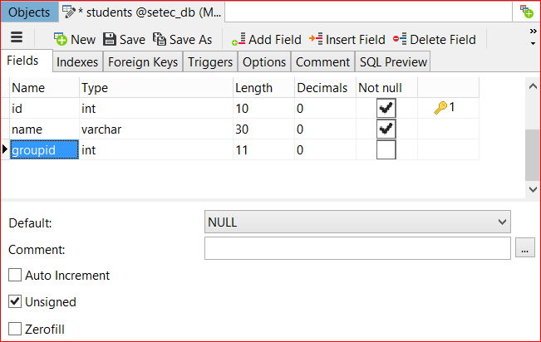
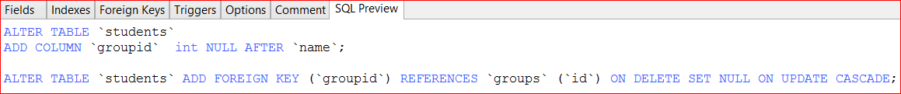
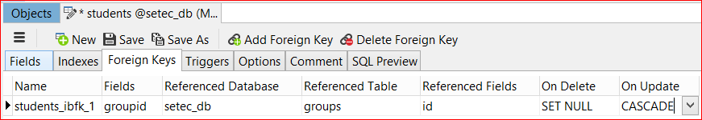
ការបង្កើត Foreign Key
Notes:
យើង​នឹង​បង្កើត Table students មួយ​ទៀត​ដើម្បីចង Relationship ជាមួយ Table groups ត្រង់​ id column ដែលយើង​នឹង​បង្កើត Foreign Key column មួយឈ្មោះថា groupid រួច​ដាក់ Foreign Key លើវា។​
រួចចូល Foreign Keys Tab និង​កំណត់​ដូចខាងក្រោម
Name: កំណត់ឈ្មោះ Foreign Key
Fields: ជ្រើសរើស Column ដែលជា Foreign Keys
Referenced Database: ជ្រើសរើស Database ដែលត្រូវ​ភ្ជាប់
Referenced Table: ជ្រើសរើស​ Table ដែលត្រូវ​ភ្ជាប់ជាមួយ
Referenced Fields: ជ្រើសរើស Column ដែលត្រូវ​ភ្ជាប់ជាមូយ
On Delete: ជ្រើសរើសលក្ខខ័ណ្ឌពេលលុបទិន្នន័យប Primary Key ដែលភ្ជាប់ជាមួយ
On Update: ជ្រើសរើស​លក្ខខ័ណ្ឌ​ពេលដែល Update ទិន្នន័យ​ Primary key ដែលភ្ជាប់ជាមួយ
អ្នក​អាច​មើល SQL នៃការ​បង្កើត Foreign Key បាន​តាមរយៈ SQL Preview Tab:

Slide 7
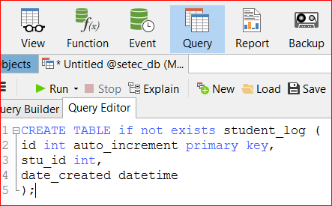
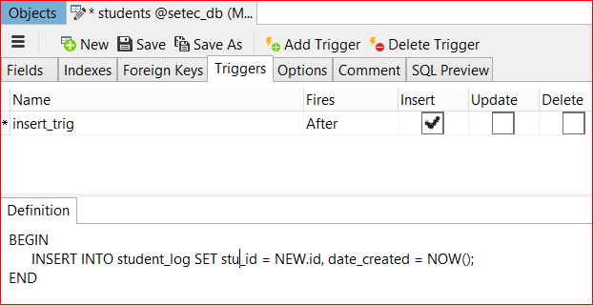
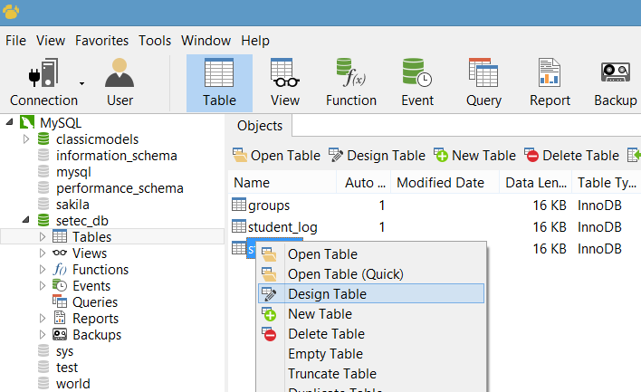
ការបង្កើត Triggers
Notes:
មុននឹង​បង្កើត Triggers យើង​នឹង​បង្កើត Table មួយ​សម្រាប់ទទួល​ទិន្នន័យ​ពី Triggers ដូចខាងក្រោម
បន្ទាប់មកកែប្រែ student table តាមរយៈ Design Table
ចូលទៅក្នុង Triggers Tab រួច​កំណត់​ដូចខាង​ក្រោម

Slide 8
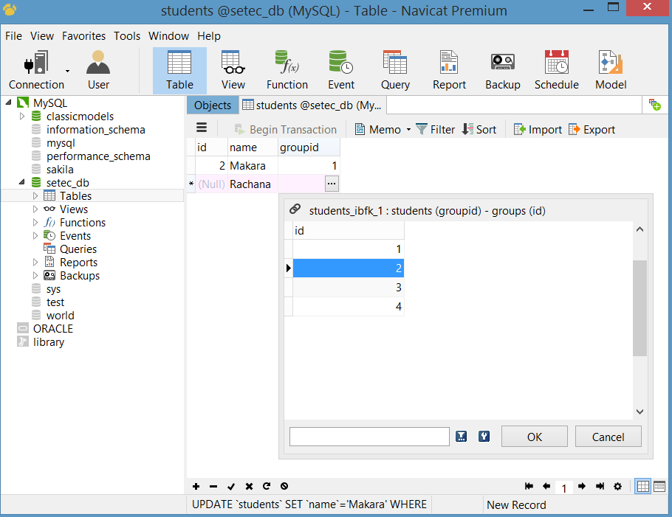
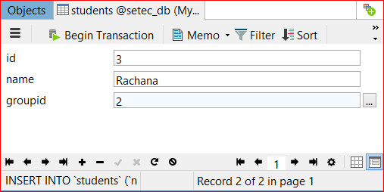
ការប្រើប្រាស់ទិន្នន័យ​នៅក្នុង Navicat Table
Notes:
ដើម្បីប្រើប្រាស់ទិន្នន័យ​អ្នក​ត្រូវ double-click លើ Table ណាមួយ។
អ្នក​អាច​បញ្ចូលទិន្នន័យ កែប្រែទិន្នន័យ លុបទិន្នន័យ និង​ស្វែងរកទិន្នន័យ​តាមរយៈ Navicat Table បាន។
+: បន្ថែម Record ថ្មី
-: លុប Record ដែលបាន​ជ្រើសរើស
√: Save ទិន្នន័យ​ដែលបាន​កែប្រែ
x: លុបអ្វីដែលកែចោលវិញ
: Refresh ទិន្នន័យ
អ្នក​អាច​ View ទិន្នន័យជាលក្ខណៈ Form បាន

Slide 9
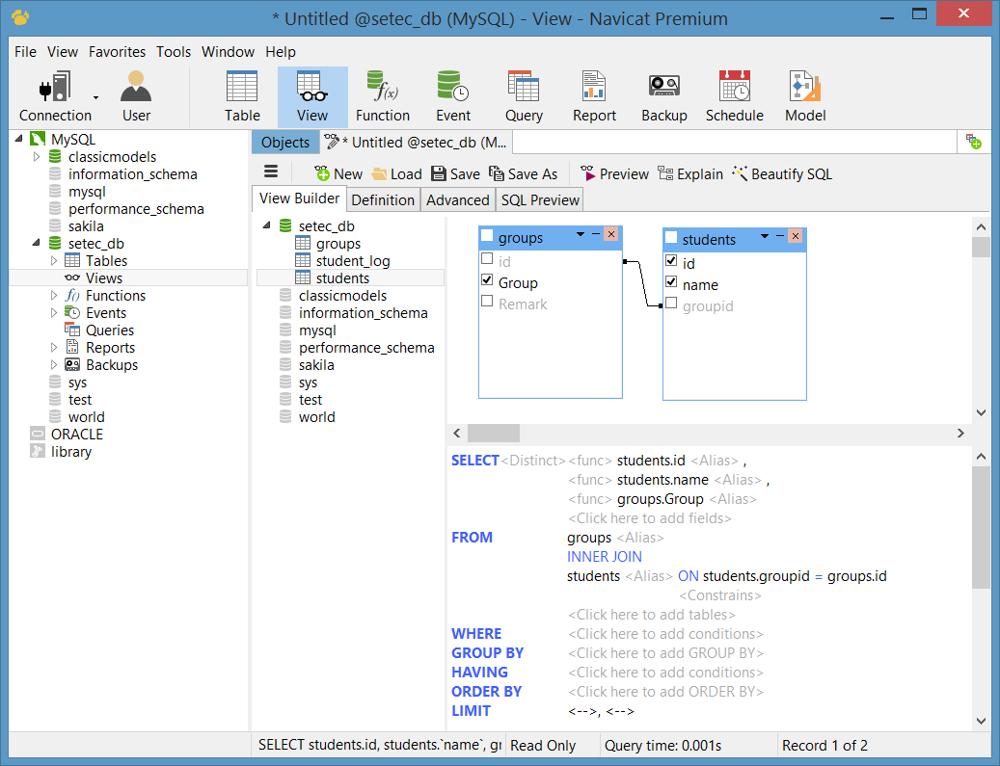
ការបង្កើត Views
Notes:
Right-Click: Views រួចចូល View Builder
ជ្រើសរើស Database
ទាញ Table ចូលទៅក្នុង View Builder
ជ្រើសរើស Column
អ្នកអាច​កែ​ SQL ខាង​ក្រោម View Builder បាន​ដោយ Select លើ Statement ណាដែលអ្នក​ចង់​កែប្រែ ឬបន្ថែម
ចុច Preview ដើម្បីសាកល្បង​មើល
រួច Save

Slide 10
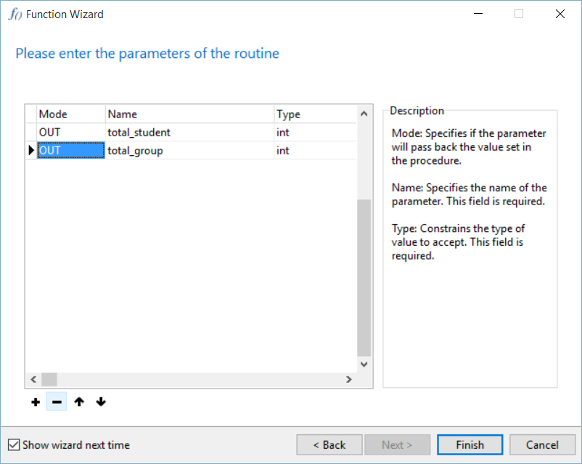
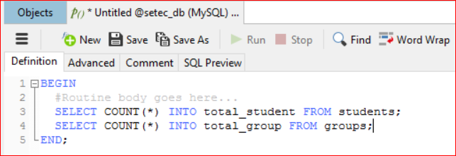
ការបង្កើត Procedures
Notes:
MySQL អាចប្រើប្រាស់ Functions និង Stored Procedures បាន​ចាប់តាំងពី Version 5 មកម្លេះ។ Stored Procedures គឺជាសំណុំនៃ SQL statement ដែលយើង​បង្កើត​និង​ប្រើប្រាស់​នៅលើ Database Server។
ខាងក្រោមជារបៀបនៃការ​បង្កើត
ចុចលើ Procedure
កំណត់ Parameters→ Finish
សរសេរ Routine Body
រួចចុច Save
ខាងក្រោមជារបៀបនៃការយក​មកប្រើប្រាស់ក្នុង Query

Slide 11
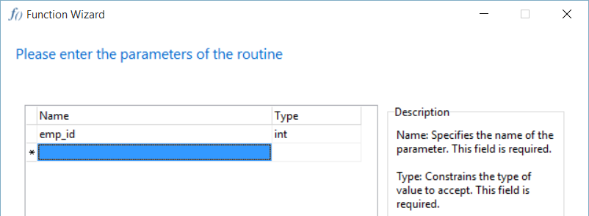
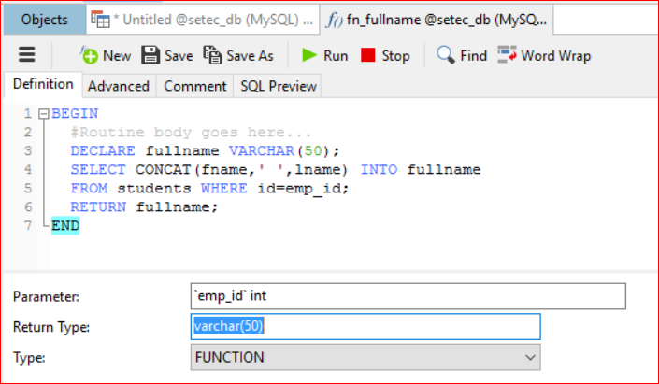
ការបង្កើត Functions
Notes:
Function គឺជាអនុគមន៍ប្រើសម្រាប់ធ្វើការគណនា​ ឬស្វែងរក​អ្វីមួយ (Ex. SUM, COUNT,…)។ ដែលអនុគមន៍អ្នក​អាច​យក​មក​ប្រើប្រាស់​នៅក្នុង Query បាន។ នៅត្រង់​ចំនុច​នេះ​យើង​នឹង​បង្កើត​ Function ដោយ​ខ្លួនឯង​នៅក្នុង MySQL ជាមួយ Navicat។ ខាងក្រោមជារបៀបនៃការបង្កើត Functions
ចុចលើ Function
បង្កើត Parameter សម្រាប់​បោះសមត្តិកម្មឱ្យ Function → Finish
បន្ទាប់មកសរសេរ Function Code ដូចខាងក្រោម
ចុច Save ជាការ​ស្រេច។
ខាងក្រោមជារបៀបនៃការប្រើប្រាស់ Function

Slide 12
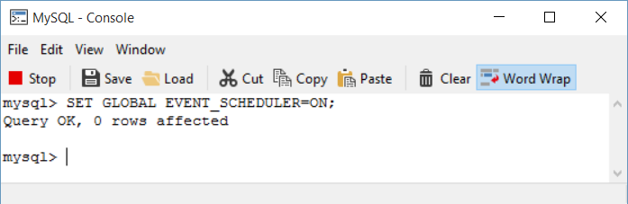
ការប្រើប្រាស់​ និងការបង្កើត Event របស់ Navicat
Active Event_Scheduler
Tools → Console..
Notes:
ចាប់តាំងពី Version 5.1.6 មក Navicat បានបង្កើត Feature​ មួយគឺ Event Scheduler Feature សម្រាប់ប្រើប្រាស់ជាមួយ MySQL។​ Event Scheduler គឺជាការកំណត់ពេលវេលាឱ្យ Event អ្វីមួយដំណើការ​ដោយ​ស្វ័យ​ប្រវត្តន៍។
នៅត្រង់​ចំនុច​នេះ​យើ​ង​នឹង​បង្ហាញ​អ្នក​ពីរបៀប​បង្កើត Schedule សម្រាប់​ Backup តារាង students។ មុន​នឹង​យើង​ចាប់​ផ្តើម​អនុវត្តន៍​យើង​ត្រូវ​ប្រកដថា MySQL’s global event scheduler របស់គឺវា Active (ជាធម្មតាវា Disable)។
ដូចនេះ ដើម្បី Enable អ្នក​ត្រូវ​ចូល Console នៅលើ Tool menu ក្នុង Navicat’s Main Window ដើម្បី​បើក command-line ភ្ជាប់ទៅកាន់ MySQL Server ដូចខាងក្រោម

Slide 13
បង្កើត Stored Procedure ដើម្បីសាកល្បង
បង្កើត Stored Procedure ឈ្មោះ​ថា refresh_students_bu ដោយ​គ្មាន in ឬ out parameter ដូចខាងក្រោម
BEGIN
DROP TABLE IF EXISTS students_backup;
CREATE TABLE students_backup LIKE students;
ALTER TABLE `students_backup`
MODIFY COLUMN `id` int(11) NOT NULL FIRST;
INSERT students_backup SELECT * FROM students;
END

Slide 14
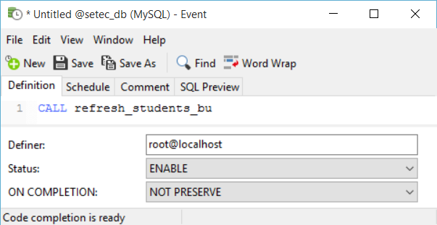
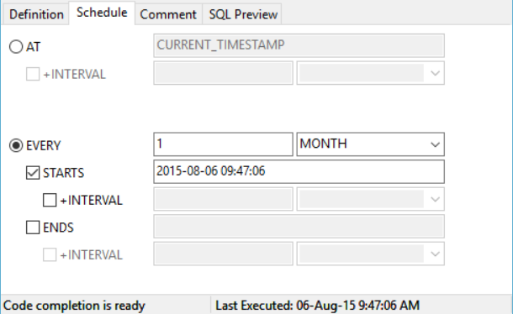
បង្កើតនិងកំណត់ Event
Tool Bar → New Event
Notes:
បន្ទាប់មក​បង្កើត Scheduled event ដោយចុចលលើ Event នៅលើ Toolbar → New Event
នៅក្នុង​ Definition tab ត្រង់ Definer កំណត់ជា root@localhost ឬ CURRENT_USER ប្រសិនជា​អ្នក​ប្រើប្រាស់ root connection។ ត្រង់ Status យក ENABLE និង ON COMPLETION យក PRESERVE ដូចរូបខាងក្រោម
ចុង​បញ្ចប់ចូលក្នុង Schedule tab រួចកំណត់ពេលវេលាឱ្យ​វា​ដំណើការ
រួចចុច SAVE

Slide 15
Summery
Connect to Navicat
Create Database
Create table
Create Relationship
Create Trigger
Create Stored Procedure
Create Function
Create Event

